Slide 2
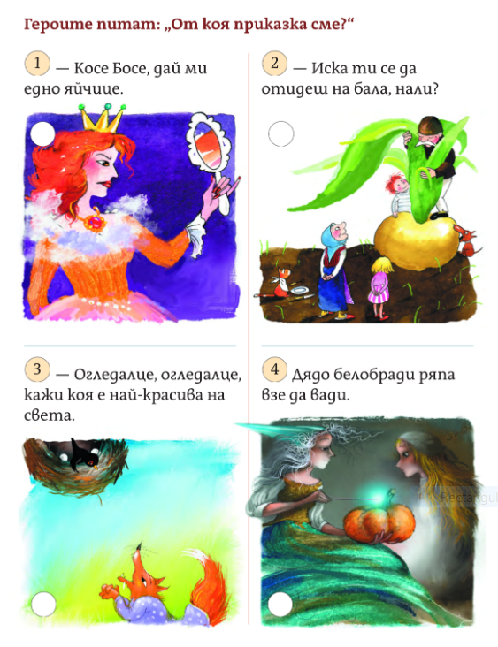

Slide 3
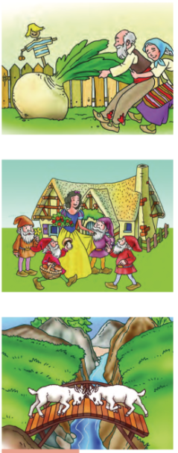
Свържете със стрелка картинките с откъсите от текстовете.
На една река имало едно тясно мостче. Две козлета се срещнали на средата на мостчето. Те не могли да се разминат.
Дядо белобради
ряпа взе да вади.
С две ръце я хваща,
силно се напъва,
пъшка и опъва –
тя се не поклаща.
Сега клетото момиче било само в гората. Изплашило се и хукнало да бяга. Най-сетне видяло една къщурка. Влязло да си почине. В къщурката имало на една масичка седем малки чинийки, лъжички, вилички и чашки.

Slide 4
Сложете: ٧ срещу заглавията на приказките, които се срещат веднъж, Х срещу заглавията на приказките, които не се срещат, О срещу заглавията на приказките, които се срещат два пъти.
Косе Босе
Дядо ряпа вади
Вълкът и седемте козлета
Пепеляшка
Снежанка и седемте джуджета
Трите прасенца
Двете козлета
Спящата красавица
Червената шапчица
БРАВО!

